Slide 1

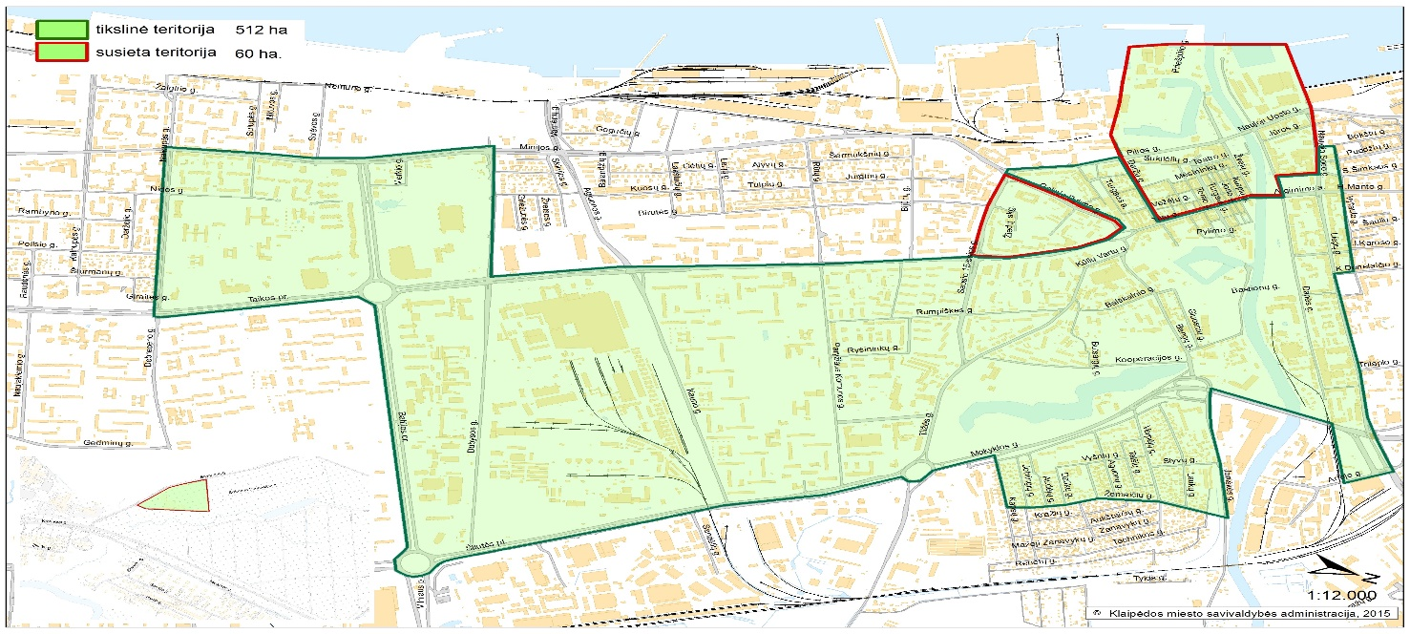

K O N F E R E N C I J A
KLAIPĖDOS MIESTO INTEGRUOTŲ INVESTICIJŲ TERITORIJOS VIETOS VEIKLOS GRUPĖS 2016-2022 M. VIETOS PLĖTROS STRATEGIJOS ĮGYVENDINIMO TARPINIŲ REZULTATŲ PRISTATYMAS
Klaipėdos miesto
I
I
T
V
V
G
SPALIO 29, 2021
Transliacijos nuoroda dalyviams:
https://youtu.be/ztoRB6zMnAo
Klausimus bus galima užduoti:
https://www.sli.do/
prisijungimo kodas: #Klaipeda

Slide 2


I
I
T
V
V
G
DALYVIŲ PRISIJUNGIMAS | 9.45 – 10.00
KLAIPĖDOS MIESTO SAVIVALDYBĖS VADOVYBĖ | 10.00 – 10.05 | VADOVYBĖS SVEIKINIMO ŽODIS
Asociacija „Klaipėdos miesto integruotų investicijų teritorijos vietos veiklos grupė“, INDRĖ BUTENIENĖ | 10.05 -10.15 | KLAIPĖDOS M. IIT VVG VEIKLOS 2017-2020 M. REZULTATAI
VšĮ „Kurianti partnerystė“, projektas „Sukurk ir įgyvendink – Klaipėdos kūrybiško verslo uostas“, VIKTORIJA GUDELĖ | 10.20 – 10.30 | KAIP SUKURTI PARTNERYSTĘ ARBA 18 DŽIAUGSMO ISTORIJŲ
VšĮ socialinių mokslų kolegija, projektas „grožio ambasada“, EIMANTĖ ŠAKALINĖ IR ŽIVILĖ JUCEVIČIENĖ | 10.35 – 10.45 | PROJEKTO „GROŽIO AMBASADA“ SĖKMĖS ISTORIJA
Asociacija Klaipėdos miesto neįgaliųjų draugija, projektas „savipagalbos grupių, sociokultūrinių, informavimo ir kitų paslaugų teikimas tikslinėje teritorijoje gyvenantiems neįgaliesiems ir jų šeimos nariams“, NERINGA VENCKIENĖ | 10.50 – 11.00 | NEĮGALIŲJŲ IR DĖL LIGOS KRIZĘ PATIRIANČIŲ ASMENŲ BEI JŲ ŠEIMŲ NARIŲ, GYVENANČIŲ KLAIPĖDOS VVG TERITORIJOJE, SOCIALINĖS ATSKIRTIES MAŽINIMAS
VšĮ Šv. Pranciškaus onkologijos centras, projektas „Novatoriškų psichosocialinių paslaugų plėtra krizę išgyvenantiems onkologiniams ligoniams ir jų artimiesiems“, ALDONA KERPYTĖ | 11.05 – 11.15 | NOVATORIŠKŲ PSICHOSOCIALINIŲ PASLAUGŲ PLĖTRA KRIZĘ IŠGYVENANTIEMS ONKOLOGINIAMS LIGONIAMS IR ARTIMIESIEMS
VšĮ ,,Asmenybės ugdymo kultūros centras”, projektas „Atvira jaunimo erdvė ir mobili bendruomenė korpusas 3“, DAINIUS ŠILINGAS | 11.20 – 11.30 | AJE IR JOS DARBAS KLAIPĖDOJE SIEKIANT ĮKURTI NEFORMALIOJO ŠVIETIMO CENTRĄ
VšĮ „Liberi“, projektas „Prevencinių veiklų organizavimas socialinę atskirtį patiriantiems vaikams ir jaunuoliams“, RITA ČĖSNAITĖ | 11.35 – 11.45 | VAIKŲ IR JAUNUOLIŲ, PATIRIANČIŲ SOCIALINĘ ATSKIRTĮ, ĮTRAUKIMAS Į PREVENCINES VEIKLAS
Asociacija „Mano miestas Klaipėda“, projektas „Verslo švyturys“, REMIGIJUS ŽIOGAS | 11.50 – 12.00 | JEIGU GALIU AŠ, GALI IR TU
Moderatorius REMIGIJUS ŽIOGAS | 12.05 – 13.00 | KLAUSIMŲ-ATSAKYMŲ SESIJA, RENGINIO UŽDARYMAS

